Slide 1
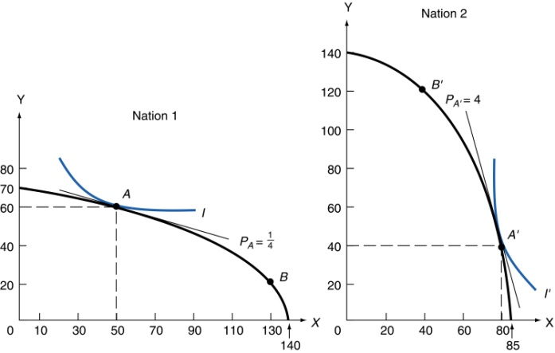
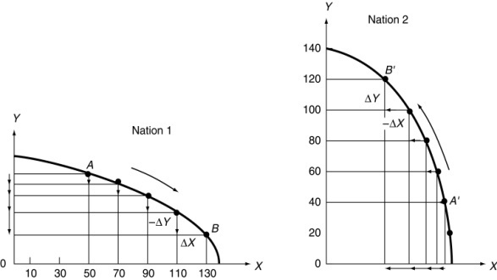
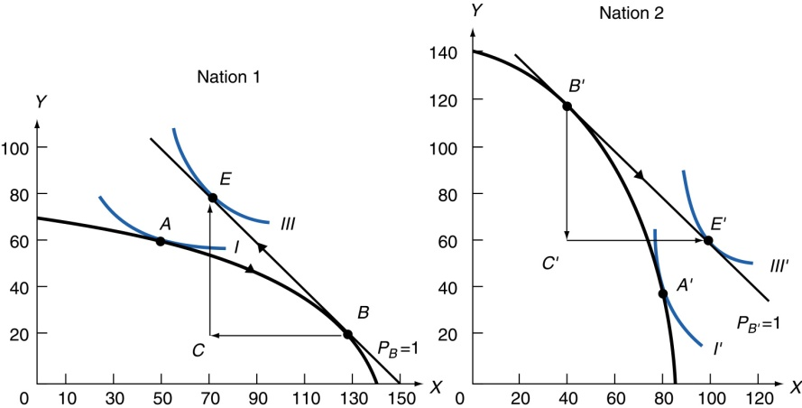
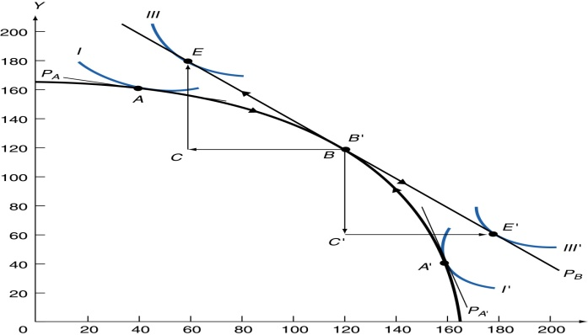
Standardna teorija međunarodne trgovine
2. Indiferencija
3. Izolacija
1. Rastući troškovi
4. Dobit uz rastuće troškove
5. Dobit od specijalizacije
6. Različiti ukusi potrošača

Slide 2
1. Ako rikardijanski model potvrđen na podacima iz prakse, zašto su nam onda potrebni drugi modeli?
Zato što se ovde komparativne prednosti konstatuju
umesto što se objašnjavaju komparativne prednosti
    (npr, ne objašnjava se otkuda potiču razlike u produktivnosti rada)
Ako teorija ne otkriva uzrok pojave – ona ne spada u univerzalne

Slide 3
Zato uvodimo oportunitetni trošak
Izgubljena dobit
Prihvatam posao ako je stvarna dobit veća od oportuntetnog troška (izgubljene dobiti)

Slide 4
Dinamika: Može li zemljotres, tj. kasnija rekonstrukcija povećati BDP?
Kratak odgovor je – neće – u odnosu na situaciju da nije bilo zemljotresa.
Pitanje je u stvari ie li razaranje dobro za privredu
"Are Wars Good for the Economy? Ili na linku broken window
Sve ima svoj oportunitetni trosak
Da nije bilo rekonstrukcije – novac bi bio potrošen negde drugde
Šta je ovde oportunitetni trošak:
- nesagrađene vikendice
- novi autombili, nova ulaganja
- proizvodi koji nisu kupljeni, itd.

Slide 5
Novac za rekonstrukciju
MORA ODNEKUD DA DOĐE – oni nisu rezultat tehničkog progresa
Novac za rekonstrukciju je onaj koji NIJE POTROŠEN NEGE DRUGDE
Da nije tako, onda bi rušenje bilo najboji način za pokretanje rasta!

Slide 6
13. Kako ćete se suprotstaviti stavu…
…da bi Sjedinjene Države trebalo da ograniče uvoz tekstila da bi se zaštitila američka radna mesta?
SAD komparativno zaostaje u proizvodnji tekstila. Sprečavanjem uvoza tekstila, radnici NEĆE prelaziti u grane gde SAD ima komparativne prednosti i gde su plate veće

Slide 7
Šta bi bilo kad bi uveli carinu i prestali da uvoze tekstil?
Sve ostaje isto, u prvom kadru
U drugom kadru, siromaše svi ostali u zemlji
SAD počinje da zaostaje, a tekstil i dalje pojeftinjuje, pa propadaju i prodavci tekstila u SAD
Ono što je dobro samo za jednu interesnu grupu, na kratak rok, loše je za zemlju i za sve na dugi rok

Slide 8
3. Poglavlje – slika 1: rastući oportunitetni troškovi
1. Rastući troškovi

Slide 9
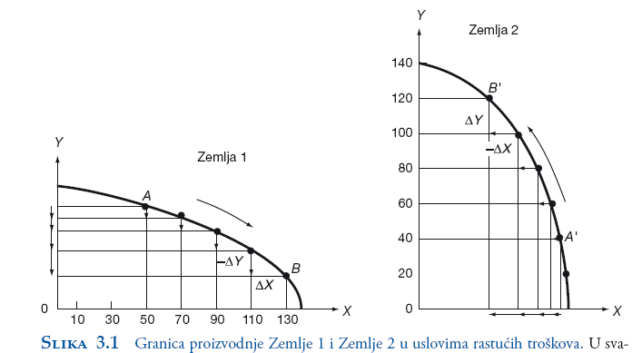
Granica proizvodnih mogućnosti
Opet negativan nagib, ali više nije prava

Slide 10
Granica proizvodnje
strelice usmerene naniže sve su duže
Konkavnost odražava rastuće oportunitetne troškove
  u svakoj zemlji
  kod oba proizvoda.

Slide 11
3 stvari treba zapamtiti!
GST – predstavlja samo drugo ime za oportunitetni trošak proizvodnje X
određena je nagibom granice proizvodnje u tački proizvodnje.
apsolutna vrednost se gleda

Slide 12

Otkuda rastući troškovi
nagib, ili
GST (granična stopa transformacije)
u tački B
GST= $\frac{ΔX}{−ΔY}$
što znači da Zemlja 1 mora da odustane od jedne jedinice Y da bi proizvela dodatnu jedinicu X u toj tački.

Slide 13
Ali, kako nastaju?
Zato što resursi :
  nisu homogeni
  ne upotrebljavaju se u istim proporcijama
Ako je zemljište bolje za žito
ali zemlja želi da se koncentriše na proizvodnju mleka.
Menjajući namenu zemlja će inicijalno odustati od vrlo malo žita
a za uzvrat će dobiti veliku količinu mleka. Ali ako se ovaj proces nastavi... granica proizvodnje postaće konkavna

Slide 14
Vrednost GST – MRT granična stopa transformacije – marginal rate of transformation
pomeranje iz Tačke A prema tački B po granici proizvodnje Zemlje 1 znači porast nagiba
(GST, eng. MRT )
sa ¼ (A) na 1 (B)
odražava činjenicu
rastućih oportunitetnih troškova u proizvodnji X.

Slide 15
Društvene krive indiferencije
krive su negativno nagnute
mapa indiferencije je gusta – ima ∞ mnogo krivih
svaka zemlja povećanje potrošnje X “plaća” smanjenjem potr. Y

Slide 16
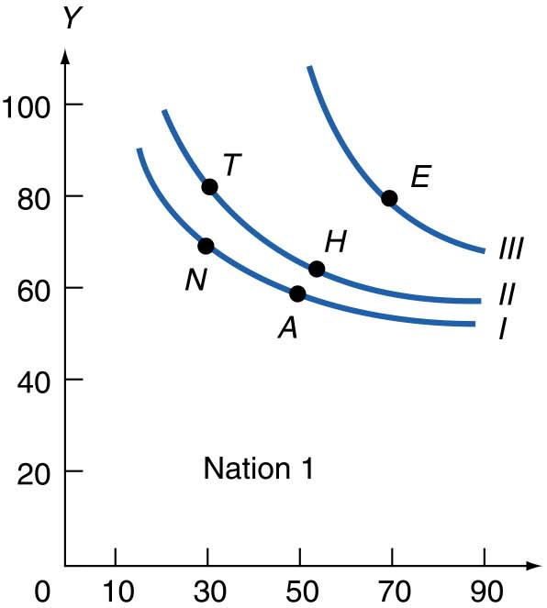
RASTE – OPADA???
Opadajuća – granična stopa supstitucije GSS–
konveksna
Rastuća granična stopa transformacije GST –
konkavna

Slide 17
Što nečeg ima više – pada mu granična vrednost
Opadanje GSS – kako raste količina X njena granična vrednost pada
Opadajuća GSS
zemlja oduste od sve manje količine Y za dodatnu jedinicu X koju želi –
kriva postaje horizontalna

Slide 18
Obratno kod proizvodnje-GST je posle tačke B skoro vertikalna
Rastuća GST
zemlja odustaje od sve veće količine Y
da bi napravila dodatnu jedinicu X
GST postaje vertikalna

Slide 19
Kako mogu da se seku?
Tj isto zadovoljenje se ostvaruje na dva različita nivoa zadovoljenjenja
To znači
isto zadovoljenje
nije isto!

Slide 20
Mogu ako se izmeni raspodela realnog dohotka
Ako jedna grupa gubi!!! Pa se spusti na nižu krivu, tj. niži nivo zadovoljenja
Uvodimo princip kompenzacije. – da bismo bili sigurni da je došlo do poboljšanja u smislu Pareta
zemlja će biti na dobitku od razmene ako dobitnicima bude bolje čak i pošto je gubitnicima u potpunosti nadoknađen (kompenziran) pretrpljeni gubitak.

Slide 21
PARETO-HIKS-KALDOR
Efikasnost u smislu Pareta –
Ako jedna strana ima dobit, drugi moraju da pretrpe gubitak
Kaldor Hicks – optimum postoji ako je ukupni gubitak manji od ukupnog dobitka
Nije bitna kompenzacija, nego da dobit premašuje gubitke

Slide 22
Šta obezbeđuje kompenzacija???
Tj moramo ih “naterati” da se presele na višu krivu indiferencije
Tj. da svima bude viši nivo zadovoljenja potreba nakon razmene

Slide 23
zemlja će biti na dobitku od razmene ...
ako dobitnicima bude bolje (tj., ako zadržavaju deo svojih dobitaka)
čak i pošto je gubitnicima u potpunosti nadoknađen (kompenziran) pretrpljeni gubitak.
Ovo je tačno bez obzira na to da li do kompenzacije zaista dolazi

Slide 24
Ovo je tačno bez obzira na to da li do kompenzacije zaista dolazi
Tipičan dodatak na ispitu koji obesmišljava sve do sada rečeno –
Zato država treba dobitnicima da uvede poreze iz kojih će kompenzovati gubitnike

Slide 25
A u knjizi piše...
Jedan od načina da do kompenzacije zaista dođe jeste da vlada dovoljno oporezuje dobitke da bi u potpunosti kompenzirala gubitnike
putem subvencija ili poreskih olakšica.

Slide 26
Da li mora da dođe do kompenzacije?
Mora
Ne mora
Svejedno je
Šta znači poboljšanje u smislu Pareta?
Hiks-Kaldora?
Nejednakost?

Slide 27
    iako smo svi u dobitnici u smislu Pareta,
    javlja se osećaj nepravičnosti, tj. da smo negde “zakinuti”. Znači, ispunjavanje Paretovog zahteva ne rešava samo po sebi problem nepravičnosti.
    Tibor Scitovsky (1972) “Equity is a matter of conscience, not economics”.
    Pravičnost je pitanje savesti, a ne ekonomije!!
    Moralna filozofija, politika, welfare economics

Slide 28
Ali moramo se odlučiti
Siromašna osoba ima veću korist od +1$
Nego što gubi bogataš kada mu se oduzme 1 dolar
Idealna raspodela je – jednakost
Ali ... Količina dohotka zavisi od podsticaja da proizvodnja raste
Podsticaji nestaju kad je raspodela ravnomerna (Scitovsky 1972, 288)

Slide 29
Upravo na primeru kompenzacija
Ako jedna firma “sledi” komparativne prednosti, prekvalifikuje se
I zaradi
A država ih oporezuje toliko da može da kompenzuje sve gubitnike
Hoće li ta firma nastaviti proizvodnju ili će se preseliti u grupu gubitnika?

Slide 30
Ekonomija insistira na jednakosti šansi
A ne na jednakosti rezultata
Institucije obezbeđuju jednakost šansi

Slide 31
Ravnoteža u izolaciji
krive indiferencije su konveksne
i ne seku se
postoji samo jedna tačka ravnoteže.
Tačke na nižim krivama su moguće
Tačke na višim krivama nisu moguće.

Slide 32
Autarkija – proizvode i troše u istoj tački

Slide 33
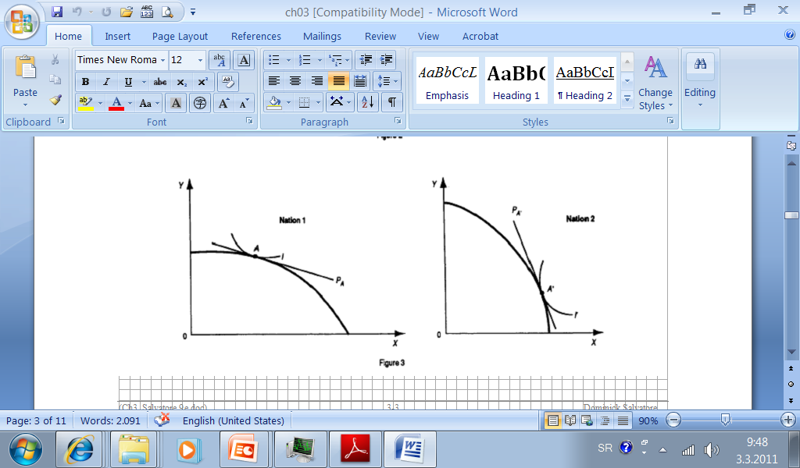
Pod kojim (neuobičajenim) uslovima može da se dogodi da komparativna prednost, odnosno zaostajanje, uopšte ne postoje?
Ako su relativne cene pre razmene već bile iste

Slide 34
Dva nagiba: ¼ i 4/1
Ako u tački A granična stopa transformacije iznosi ¼, onda toliko mora da se odrekne od Y da bi proizvela još jednu jedinicu x.

Slide 35
Ovde je jednoznačno rešenje u tački pune specijalizacije

Slide 36
Osnova i dobit od razmene u intervalu 1/4<1<4
Razmenjujući 60 X za 60Y sa Zemljom 2 (videti trougao razmene BCE), posredstvom razmene Zemlja 1 je na dobitku 20X i 20Y, isto i Zemlja 2

Slide 37
Linija razmene, šta je to?
Linija BE naziva se linija mogućnosti razmene ili, jednostavno, linija razmene jer se trgovina odvija po toj liniji.
Videti unazad!!!

Slide 38
Bilo koja druga relativna cena ne može da opstane jer bi razmena neuravnotežena – nejednaki trouglovi

Slide 39
Ali to ne znači da će biti jednaki dobici od razmene
Kasnije piše, str. 77
Čim je određena ravnotežna relativna cena u uslovima trgovine, znaćemo i kako su između dve zemlje tačno raspoređeni dobici od razmene

Slide 40
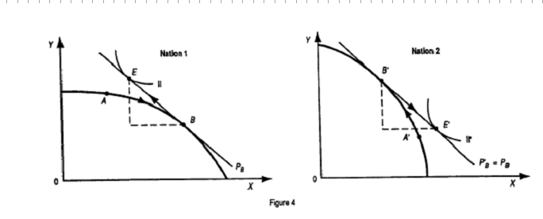
Koliki su dobici u potrošnji svake zemlje u poređenju sa tačkom u autarkiji? Koja od dve nacije dobija VIŠE? Zašto?
Zemlja 1 dobija od razmene više jer je relativna cena X u razmeni udaljenija od cene u autarkiji nego što je slučaj u Zemlji 2
Zemlja 1 dobija u visini u kojoj se tačka E nalazi udesno i iznad tačke A

Slide 41
ne znači da će biti jednaki dobici od razmene
Već to znači…
Da koliko žita hoće da proda SAD
Da baš toliko hoće da kupi UK
I ništa više!!!!

Slide 42
Ravnoteža se pravi iterativno
ravnotežna relativna cena određena je putem pokušaja i grešaka
pokušava se sa različitim relativnim cenama sve dok se ne pronađe takva
cena za koju je razmena uravnotežena

Slide 43
Rastući troškovi - nepotpuna specijalizacija
U toj tački B zemlji se ne isplati da dalje povećava proizvodnju
Do ovoga dolazi pre nego što se zemlja u potpunosti specijalizovala za proizvodnju.
PB = PB’ =1 pre nego što je Zemlja 1 ili Zemlja 2 izvršila potpunu specijalizaciju proizvodnje.

Slide 44
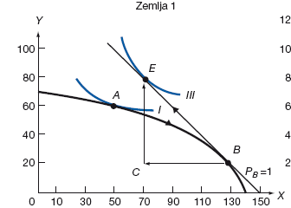
Dobici od razmene (AT) i dobici od specijalizacije (TE)
Ako ne može da se specijalizuje, nastavlja sa proizvodnjom u tački A
Ima dobit od razmene
AT - od razmene
TE – od specijalizacije
ZONA DOBITI BEZ SPECIJALIZACIJE

Slide 45
Pauza 15 minuta

Slide 46
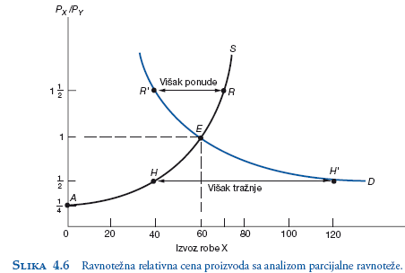
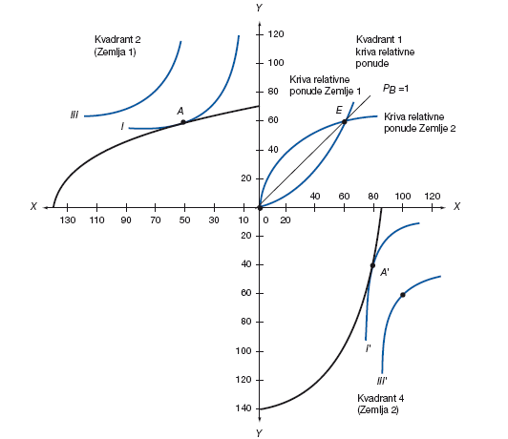
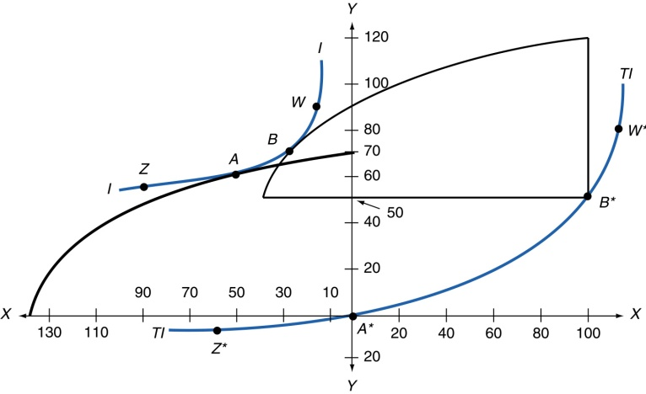
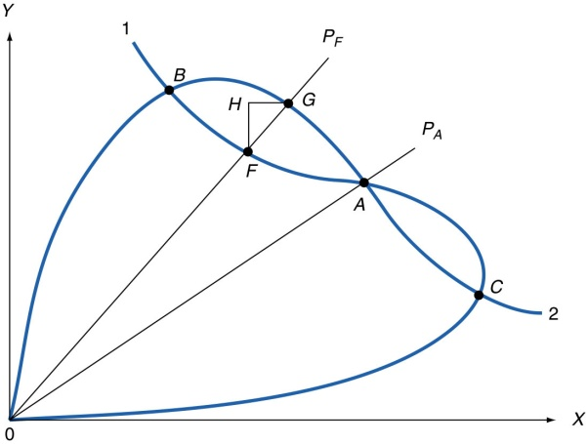
4. Poglavlje - Tražnja i ponuda, krive relativne ponude i odnosi razmene

Slide 47
Rigorozniji teorijski način
Prvo ćemo to uraditi pomoću
analize parcijalne ravnoteže (tj., korišćenjem krivih tražnje i ponude),
a zatim pomoću kompleksnije analize opšte ravnoteže u kojoj se koriste krive relativne ponude.

Slide 48
Za svaku relativnu cenu X
koja je veća od ravnotežne,
nema tražnje
Nema domaće tražnje
Nema domaće tražnje

Slide 49
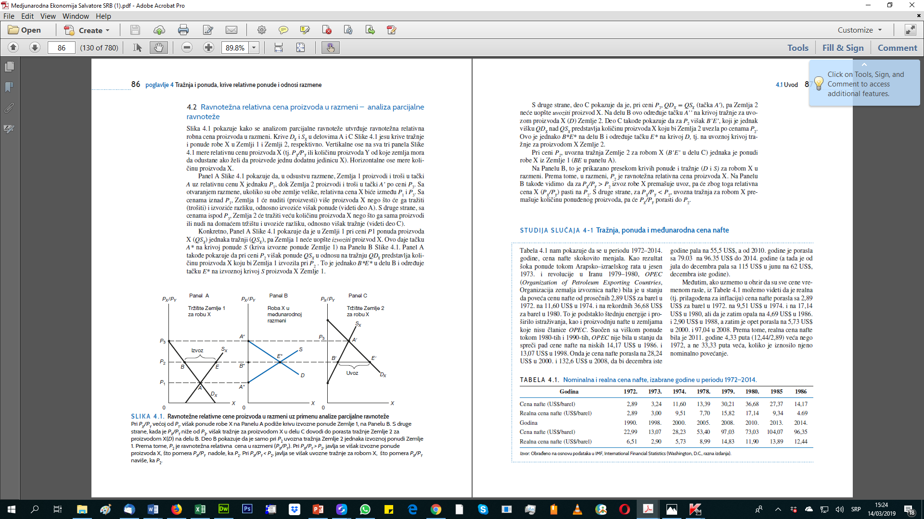
realna cena nafte bila je 4.3 puta veća (12.44/2,89)
2014 u odnosu na 1972,
a ne 33,33 puta veća, što proizlazi iz nivoa nominalnih cena

Slide 50
Fridman o nafti
„Skoro nezavisno od naše energetske
politike, kartel OPEC-a će se razbiti. U prilog tome govori redukcija potrošnje sirove nafte, kao i ekspanzija alternativnih izvora
ponude koja se javlja kao odgovor na rast cena. Jedino je pitanje koliko će dugo ovo trajati.” (Newsweek, 17. februara 1975).

Slide 51
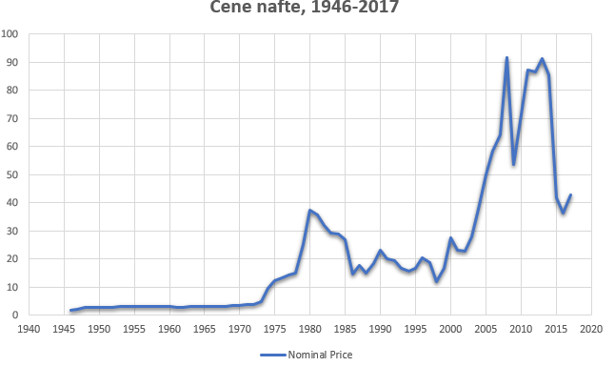
„Skoro nezavisno od naše energetske
politike, kartel OPEC-a će se razbiti. U prilog tome govori redukcija potrošnje sirove nafte, kao i ekspanzija alternativnih izvora ponude koja se javlja kao odgovor na rast cena. Jedino je pitanje koliko će dugo ovo trajati.” (Newsweek, 17. februara 1975).
4 faktora:
Ponuda
Buduća ponuda (rezerve)
Tražnja
Ekonomske krize

Slide 52
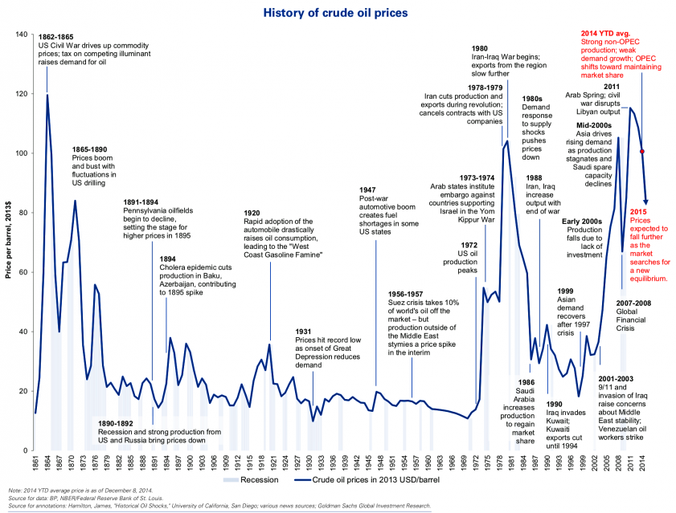
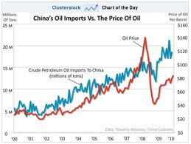
Sada – Kina vuče rast

Slide 53
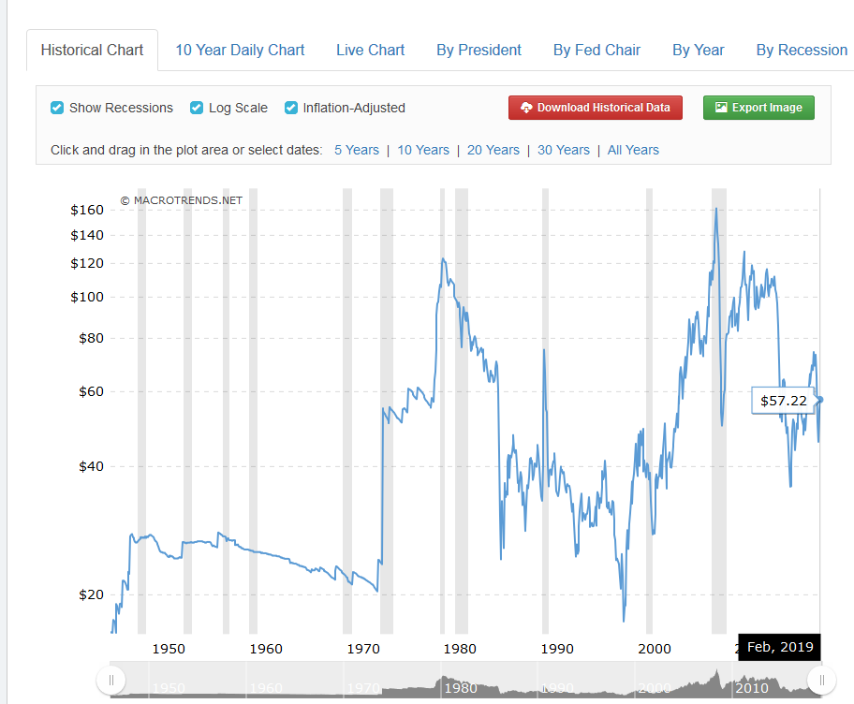
https://www.macrotrends.net/1369/crude-oil-price-history-chart

Slide 54
Dosadašnji izvori rasta cena nafte
OPEC - ponuda
Velika tražnja u Evropi i SAD
Do pre par godina – tražnja: Kina i zemlje u razvoju
OPEC uvodi ograničenja
Svi izvori na jednom mestu, pogledajte
https://www.thebalance.com/oil-price-history-3306200

Slide 55
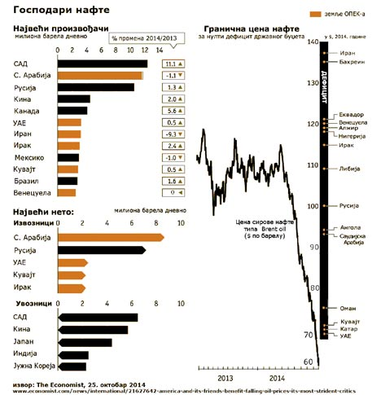
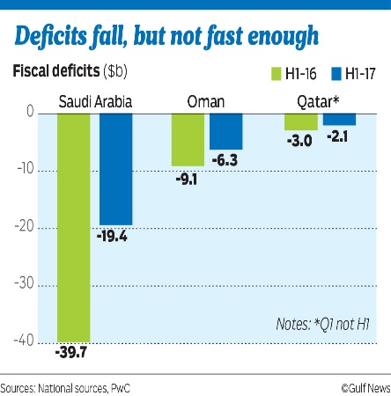
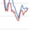
Cena sirove nafte
62 $ po barelu u 2018 i 2019.
Ako dovoljno proizvođača škriljaca ispadne iz biznisa, a Iran ne proizvede nafte koliko kaže da može, cene mogu da se vrate na nivo od
70 - 100$ po barelu.
OPEC računa na to.
Decembra 2015,
U.S. Congress removed the ban
on oil exports.

Slide 56
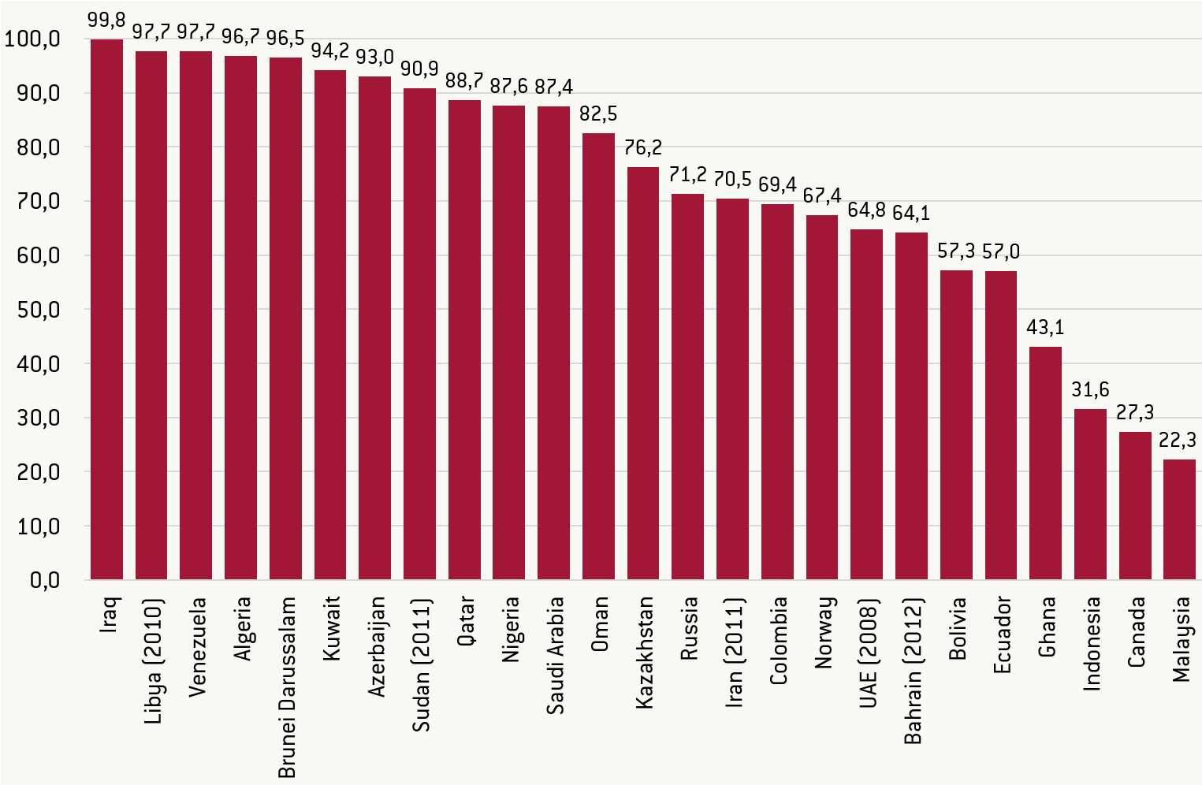
Izvoz goriva kao % robnog izvoza 2013
To make the picture even more complicated, it is worth noting that several fuel exporters (Canada, Indonesia, Kazakhstan, Malaysia and Russia) are also net exporters of other commodities such as metals and agricultural products, the prices of which have also declined (Figure 1). Thus, they have had to absorb adverse shocks not only from the oil market.

Slide 57
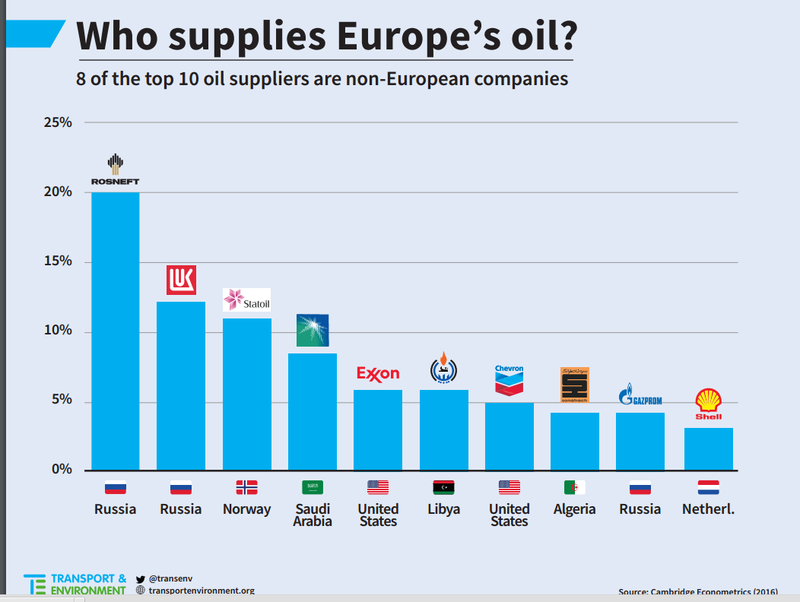

Slide 58
The following export product groups represent the highest dollar value in Russian global shipments during 2017. Also shown is the percentage share each export category represents in terms of overall exports from Russia.
At the more granular four-digit Harmonized Tariff System code level, the most valuable Russian export product is crude oil followed by refined petroleum oils.
Mineral fuels including oil: US$173.3 billion (48.5% of total exports)
Iron, steel: $18.8 billion (5.3%)
Gems, precious metals: $11 billion (3.1%)
Machinery including computers: $8.5 billion (2.4%)
Wood: $7.9 billion (2.2%)
Cereals: $7.5 billion (2.1%)
Fertilizers: $7.2 billion (2%)
Aluminum: $6.7 billion (1.9%)
Copper: $4.7 billion (1.3%)
Electrical machinery, equipment: $4.3 billion (1.2%)
The following export product groups represent the highest dollar value in American global shipments during 2017. Also shown is the percentage share each export category represents in terms of overall exports from the United States at the two-digit Harmonized Tariff System code level.
At the more granular four-digit HTS level, America’s top export products are refined petroleum oils followed by cars, automotive parts and accessories, electronic integrated circuits then mobile phones.
Machinery including computers: US$201.7 billion (13% of total exports)
Electrical machinery, equipment: $174.2 billion (11.3%)
Mineral fuels including oil: $138 billion (8.9%)
Aircraft, spacecraft: $131.2 billion (8.5%)
Vehicles: $130.1 billion (8.4%)
Optical, technical, medical apparatus: $83.6 billion (5.4%)
Plastics, plastic articles: $61.5 billion (4%)
Gems, precious metals: $60.4 billion (3.9%)
Pharmaceuticals: $45.1 billion (2.9%)
Organic chemicals: $36.2 billion (2.3%)
Among the top 10 export categories year over year, mineral fuels including oil was the fastest-growing U.S. shipment via its 47.3% value gain from 2016 to 2017.
In second place for improving export sales were organic chemicals which rose 6.6%.
America’s exported machinery including computers appreciated by 5.8% year over year.
There were two decliners among America’s top 10 export categories in 2017 compared to 2016: aircraft and spacecraft (down -2.7%) and pharmaceuticals (down -4.1%).
The following export product groups represent the highest dollar value in Serbian global shipments during 2017. Also shown is the percentage share each export category represents in terms of overall exports from Serbia.
Electrical machinery, equipment: US$2.1 billion (12.6% of total exports)
Vehicles: $1.4 billion (8.3%)
Machinery including computers: $1.1 billion (6.7%)
Plastics, plastic articles: $838.9 million (4.9%)
Rubber, rubber articles: $795.8 million (4.7%)
Iron, steel: $748.7 million (4.4%)
Fruits, nuts: $661.8 million (3.9%)
Copper: $580.3 million (3.4%)
Furniture, bedding, lighting, signs, prefab buildings: $527.1 million (3.1%)
Articles of iron or steel: $473.7 million (2.8%)
Serbia’s top 10 exports accounted for 54.8% of the overall value of its global shipments.
Iron and steel was the fastest-growing among the top 10 export categories, up 57.3% in value from 2016 to 2017.
In second place for improving export sales was rubber and rubber articles which appreciated by 42.7%.
Serbian copper exports posted the third-fastest gain in value up 37.9%.
Only one top category declined year over year, namely the -8% setback for vehicles.

Slide 59
Kriva relativne ponude (kriva recipročne tražnje)
uveli u međunarodnu ekonomiju:
Alfred Maršal (Alfred Marshall) i
Isidro Edžvort (Ysidro Edgeworth),
dvojica britanskih ekonomista na prelomu dvadesetog veka.

Slide 60
Kriva relativne ponude
(offer curve – supply curve)
pokazuje koju količinu uvoznog proizvoda ona trazi, a za koji je spremna da da ponudi određenu količinu svog izvoznog proizvoda.

Slide 61
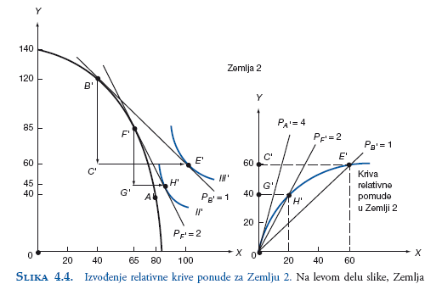

Slide 62
Šta pokazuje kriva relativne ponude?
Ona nam pokazuje koliko traži proizvoda X
da bi htela da izvozi različite količine proizvoda Y.

Slide 63
Ovo se ponekad naziva zakon recipročne tražnje
po prvi put objašnjen na numeričkom primeru
od strane Džona Stjuarta Mila
da bi zatim bio uopšten i predstavljen pomoću krivih relativne ponude, ili krivih recipročne tražnje.

Slide 64
Ravnotežne relativne cene proizvoda uz razmenu

Slide 65
Opšta i parcijalna ravnoteža

Slide 66
Šta pokazuje kriva relativne ponude?
Ona nam pokazuje koliko traži proizvoda X
da bi htela da izvozi različite količine proizvoda Y.

Slide 67
Kriva relativne ponude
(offer curve – supply curve)
pokazuje koju količinu uvoznog proizvoda ona trazi, a za koji je spremna da da ponudi određenu količinu svog izvoznog proizvoda.

Slide 69
Ravnotežne relativne cene proizvoda uz razmenu
Višak uvozne tražnje Zemlje 2 za proizvodom X, za Pf = ½, guraće PX/PY naviše.
onda Zemlja 1 nudi više proizvoda X
Pomera se naviše duž krive
dok će Zemlja 2 smanjiti svoju uvoznu tražnju

Slide 70
Izvodimo uvoznu tražnju
Višak uvozne tražnje Zemlje 2 za proizvodom X, za P_{F}= ½, guraće PX/PY naviše.
Kada se to dogodi, Zemlja 1 će će se pomeriti naviše
dok će Zemlja 2 smanjiti svoju uvoznu tražnju za proizvodom X (tj., Zemlja 2 će se pomeriti niz svoju krivu rel. ponude).
N
Izvozna ponuda OC
Uvozna tražnja CN

Slide 71
A višak uvozne tražnje je... CN... pomera Pf sa 1/2 na 1
N
70 80 90 100 120
Izvozna ponuda OC
Uvozna tražnja CN

Slide 72
Kriva relativne ponude bliža je osi na kojoj se nalazi
a. Uvozno dobro
b. Izvozno dobro
c. Bilo koje dobro
d. Nerazmenljivo dobro
Zašto? IZVOZNA JE
ROBA RELATIVNO
JEFTINIJA

Slide 73
Ako su odnosi razmene Zemlje 1 jednaki 1.5, u Zemlji 2 su:
a. 3/4
b. 2/3
c. 3/2
d. 4/3

Slide 74
Ako raste tražnja za uvoznim dobrom:
a. Odnosi razmene ostaju isti
b. Odnosi razmene se pogoršavaju
c. Odnosi razmene se pogoršavaju u susednoj zemlji
d. Nemamo jednoznačan rezultat
Slično pitanje – ako raste carina ...

Slide 75
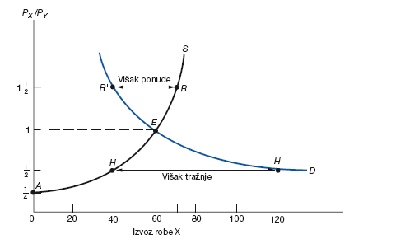
Parcijalna ravnoteža u izvozu robe X
Izvodimo ponudu iz
Ponuda Zemlje 1
Tražnja Zemlje 2

Slide 76
zadatak
2. Ako je relativna cena proizvoda X iznad ravnotežne cene
  Pad uvozne tražnje prevazilazi višak izvozne ponude
  Stagnacija uvozne tražnje veća je od izvozne ponude
  Relativna cena proizvoda X će pasti
  Sve je tačno

Slide 77
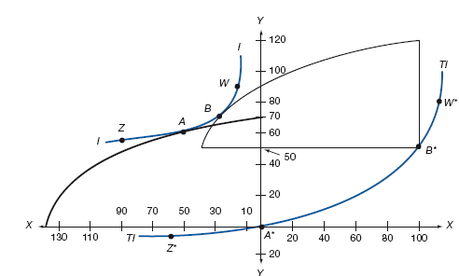
Izvođenje krive indiferentnosti trgovine (TI)
“Obična” kriva indiferencije
krive indiferentnosti trgovine pokazuju različite situacije
u razmeni koje daju jednako blagostanje.

Slide 78
Da bi dostigao društvenu krivu indiferencije III blok proizvodnje mora da se pomera naviše

Slide 79
Formalno izvođenje krive relativne ponude Zemlje 1 S

Slide 81
E
TROŠI
RAZMENJUJE
PROIZVODI
TROŠI
PROIZVODI
E’

Slide 82
E
TROŠIO
TROŠI0
70*80-60*50=
5600-3000=2600
E’
60*100-80*42.5=
6000-3400=2600

Slide 83
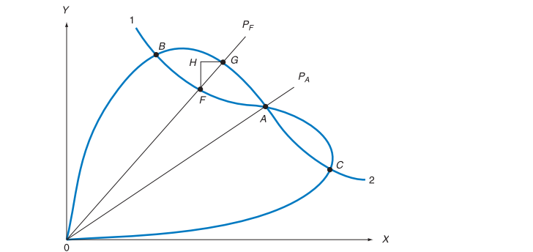
Stabilna i nestabilna ravnoteža – krive rel. ponude
Ravnoteža u tački A je nestabilna, automatski je pomera ka B ili C koje su stabilne!!!
Malo odstupanje od tačke B vodi ka C

Slide 84
Definicija i merenje odnosa razmene
Odnosi razmene neke zemlje definisani su kao odnos cene njenog izvoznog proizvoda prema ceni njenog uvoznog proizvoda.
Odnosi razmene -Px/Py
Ovi odnosi razmene često se nazivaju
robnim ili čistim odnosima razmene
da bi se razlikovali od drugih mera odnosa razmene koji su dati u Poglavlju 11 koje se bavi vezom trgovine i razvoja

Slide 85
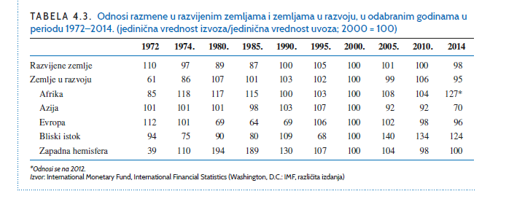

Slide 86
Čak i ako bi se za Zemlju 1 odnosi razmene poboljšali sa protokom vremena, mi još uvek ne možemo da zaključimo da je Zemlja 1 zbog toga nužno u boljem položaju!!!!
Odlažemo do Poglavlja 11

Slide 87
Indeks relativnih cena izvoza SAD (1950 = 100).

Slide 88
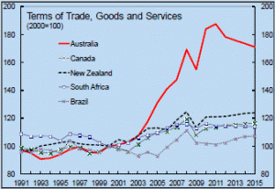
Australija – popravlja odnose razmene zbog toga što je Kina “povukla” cene rude gvožđa i uglja – dva najvažnija izvozna proizvoda Australije

Slide 89
Na šta ukazuje zakrivljenost unazad (negativan
nagib) segmenta krive relativne ponude
Zemlje 1?

Slide 90
odgovor
Zakrivljenost unazad (negativan nagib) krive relativne ponude
Rast cena u Zemlji 1 iznad ravnotežne
Ukazuje da zemlja 1 sa daljim rastom cena mora da se odrekne manje svoje robe da bi dobila veću količinu Y
Ali Zemlja 2 to ne prihvata

Slide 91


Slide 92
Podsetnk i vezbe

Slide 93
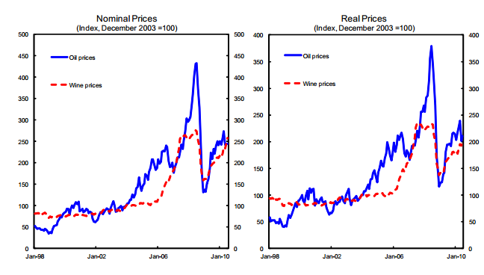
Benzin i vino – superiorna dobra
tražnja raste nadprpoporcionalno kad raste cena
Nije (ne mora biti) superiorono /luksuzno dobro
  ima raznih varijeteta
  troši se i na niskom nivou dohotka

Slide 94
Normalna
Inferiorna
Superiorna (nije antonim, jer neka nisu inferiorna)
  Dohodna elastičnost tražnje uvek >1
  Superiorno dobro – luksuzni automobil, a normalno dobro – prosečni automobil
  Luksuzni – samo ako nema tražnje pri niskom dohotku (zato nafta i vino nisu tu)

Slide 95
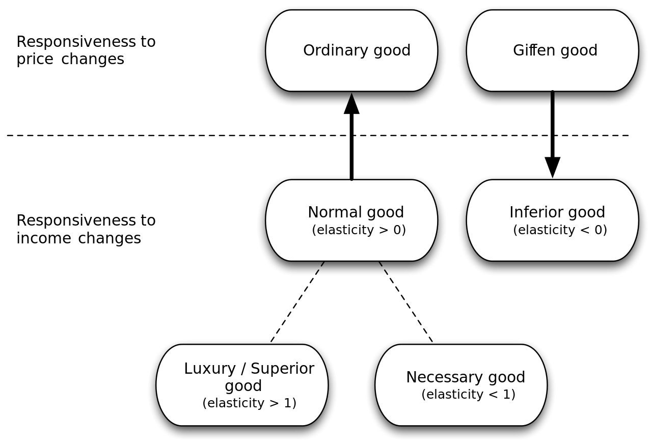
Reakcija na promenu cena
Obično dobro
Gifenovo dobro
Normalno dobro
(doh. elastičnost>0)
Inferiorono dobro
(doh. elastičnost < 0)
Reakcija na promenu dohotka
Luksuzno/superiorno dobro
(doh. elastičnost>1)
Neophodno dobro
(Doh. elastičnost <1)

Slide 96
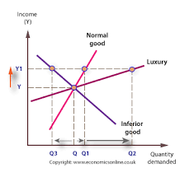
Zakon tražnje: dohodna elastičnost
Normalno dobro:
dohodna el. tražnje > 0
Luksuzna/superiorna dobra su normalna dobra
Jer je dohodna elastičnost tražnje > 1
Inferiorna dobra – el.tr. <1
Dohodak
Normalno dobro
dohodna elastičnost
tražnje =1
Luksuzno
dobro
Rast tražnje
dohodna elastičnost
tražnje > 1
Inferiorno dobro
dohodna elastičnost
tražnje < 1
Tražnja

Slide 97
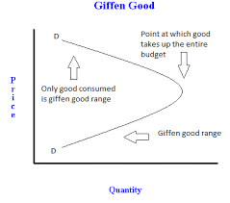
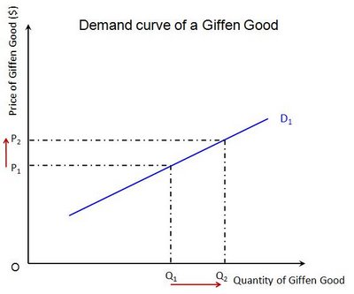
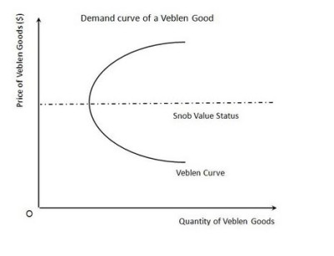
Dva izuzetka – cenovna elastičnost tražnje - pozitivna
Gifenovo dobro
Gifenovo dobro - inferiorno
  Ako raste cena hleba, odustaje se od mesa i kupuje više hleba (dohodni efekat jači od supstitucionog)
Veblenovo dobro – luksuzno
  Sa rastom cena ljudi kupuju više jer smatraju da je boljeg kvaliteta
Tačka gde dobro zazume
ceo
budžet
cena
Jedino dobro koje se troši je Gifenovo dobro
A trebalo bi....
Rang Gifenovog dobra
količina

Slide 98
Dohodni i supstitcioni efekat Gifenovog dobra
Gifenovo dobro
Supstitucioni efekat je negativan za svako dobro koje se suočava sa rastom cena
Tačka gde dobro zazume
ceo
budžet
cena
Jedino dobro koje se troši je Gifenovo dobro
Rast cena (usled pada dohotka) povećava tržnju
Rang Gifenovog dobra
Dohodni efekat - pozitivan (tražnja raste sa rastom cene) Pad dohotka (usled rast cena) povećava tražnju Gifenovog dobra
količina
Dohodni efekat je dominantan, što znači da tražnja raste sa rastom cene, sve do budžetske granice

Slide 99
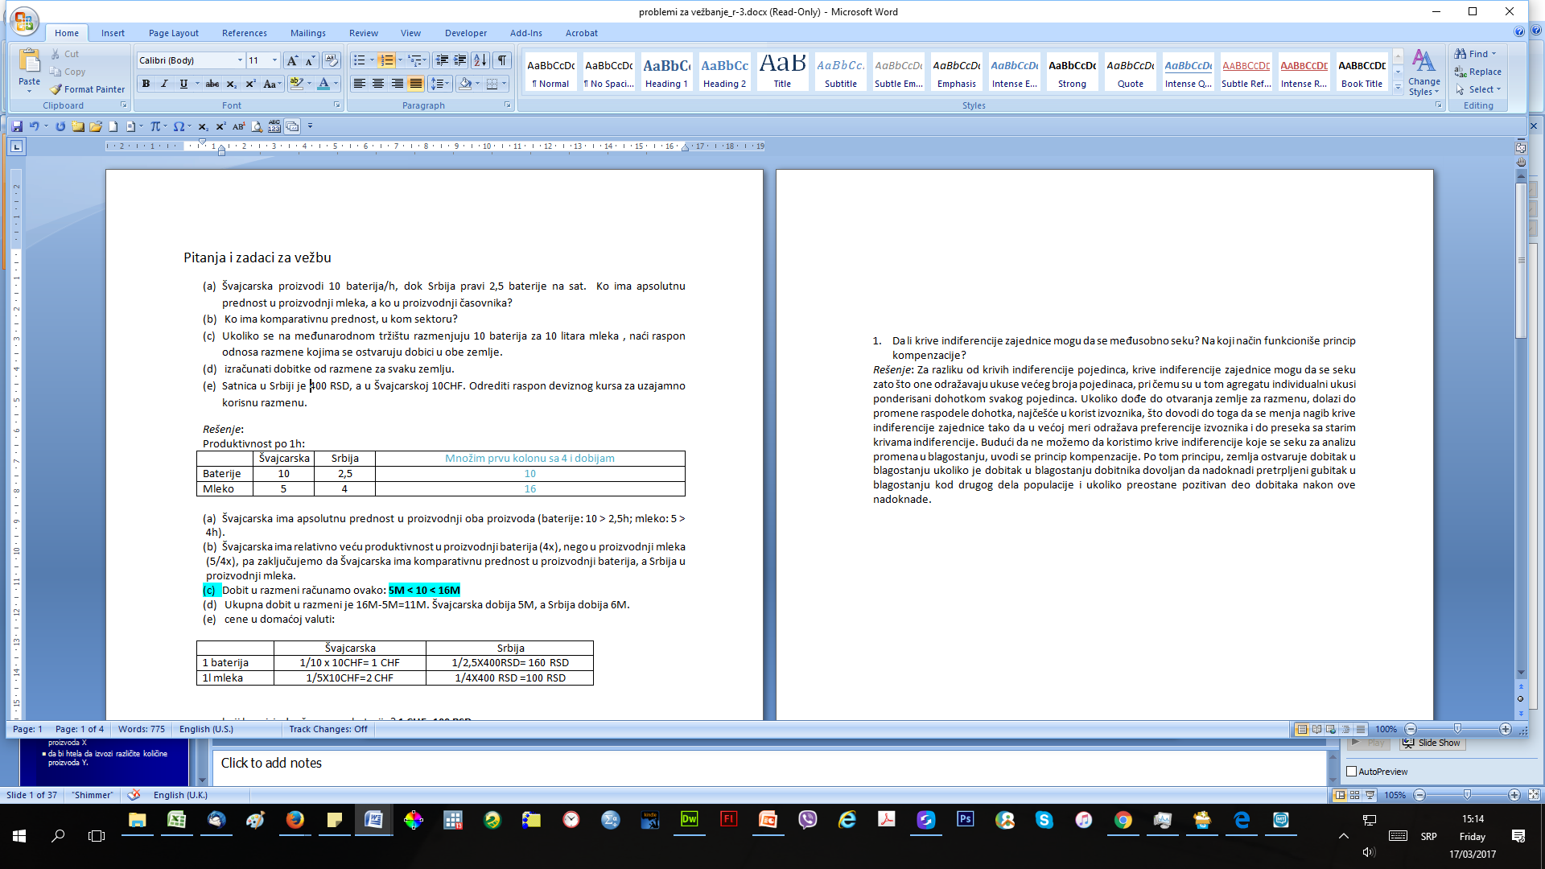
5M<10B<16M

Slide 100
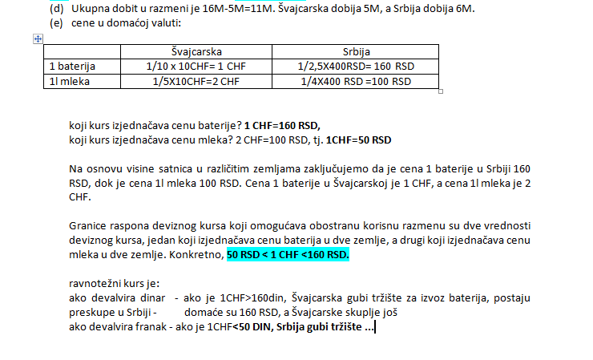

Slide 101
OSTALO ....
Mala zemlja
Dobit od razmene – bez specijalizacije
Princip kompenzacije
Zašto da ne uvodi carine, ako time smanjuje gubitak nekog sektora?

Slide 102
Šta je tačno?
Tražnja za uvoznim dobrima definisana je viškom tražnje
Izvozna ponuda definisana je viškom ponude
Kriva izvozne ponude ravnija je od krive ukupne ponude
d. Sve navedeno je tačno

Slide 103
2. Kada je relativna cena iznad ravnotežne
Višak tražnje veći je od viška ponude
Ponuđena količina je manja od tražnje
c. Cena će pasti
d. Sve navedeno je tačno

Slide 104
3. Kriva relativne ponude pokazuje
a. Izvoznu ponudu jedne zemlje
b. Tražnju za izvozom te zemlje
Uvoznu tražnju njenog trgovinskog partnera i njegovu izvoznu ponudu
d. Uvoznu tražnju i izvoznu ponudu zemlje o kojoj se govori

Slide 105
4. Kriva relativne ponude naginje se ka osi koja meri
Uvoznu robu
Robu koja se izvozi
Izvozni ili uvozni proizvod
d. Nerazmenljivo dobro

Slide 106
5. Izvozne cene moraju porasti da bi izvoz porastao ako ta zemlja
Ima rastuće oportunitetne troškove u izvoznoj proizvodnji
Ima opadajuće oportunitetne troškove u proizvodnji uvoznih supstituta
Ima opadajuću marginalnu stopu supstitucije u potrošnji
Sve navedeno je tačno

Slide 107
6. Šta je NETAČNO u analizi parcijalne ravnoteže
Oslanja se na tradicionalne krive ponude i tražnje
Izolovano posmatra jedno tržište
Može se koristiti za određivanje ravnotežne relativne cene ali ne i ravnotežne količine u razmeni
d. Sve navedeno je tačno
Ne znamo ravnotežnu količinu prozvoda 2 u razmeni

Slide 108
7. Ako poraste Px/Py (odnosi razmene), kod partnera se oni:
a. Pogoršavaju
Poboljšavaju
Ne menjaju
d. Ne može se tačno utvrditi

Slide 109
11. Ako zemlja 2 ne utiče na svetske cene,njena kriva relativne ponude :
a. Je prava linija
Savija se ka osi koja meri njenu uvoznu robu
Seče pravi segment svetske krive relativne ponude
d. Seče se sa pozitivno nagnutom delom krive relativne ponude sveta
d. Kriva relativne ponude zemlje rotira ka osi koja meri njeno izvozno dobro

Slide 110
Zemlja 2 je mala zemlja
Zemlja 2 ne utiče na cenu Zemlje 1 niti na svetsku cenu Px/Py
Prisvaja svu dobit

Slide 111
15. Pogoršanje odnosa razmene vodi promeni blagostanja, koje :
a. Opada
b. Raste
c. Ne menja se
d. Nema jednoznačnog odgovora

Slide 112
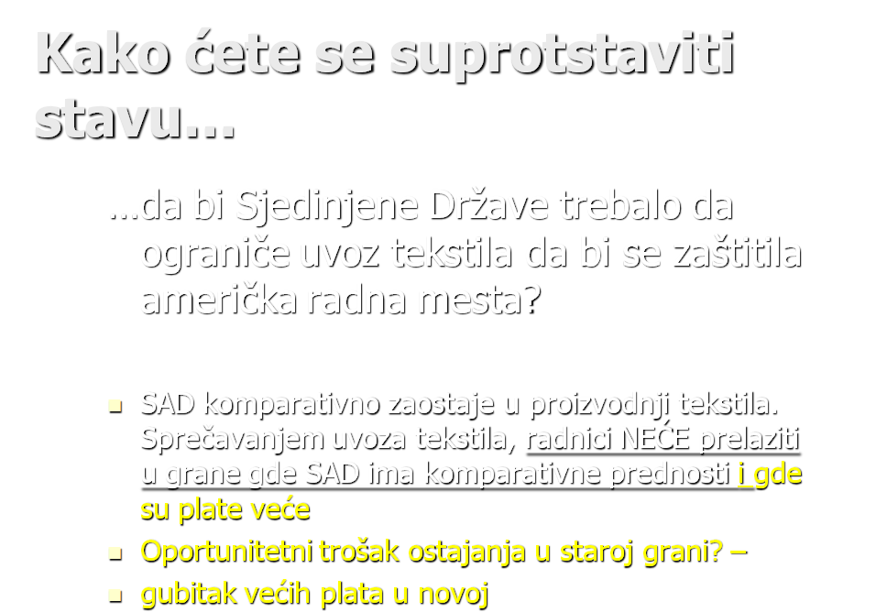
Dobija ova zemlja i kad uvodi carine, ali
Samo time što izbegava gubitak u nekom sektoru
Ali je oportunitetni trošak veći od uštede
Isto kao u primeru advokata i sekretarice

Slide 113
Da li društvene krive indiferencije mogu da se seku? Na koji način funkcioniše princip kompenzacije?
Rešenje: Za razliku od krivih indiferencije pojedinca, društvene krive indiferencije zajednice mogu da se seku
zato što one odražavaju ukuse većeg broja pojedinaca, pri čemu su u tom agregatu individualni ukusi ponderisani dohotkom svakog pojedinca.
KAD POČNE RAZMENA
MENJA SE RASPODELA DOHOTKA
u korist izvoznika,
menja se nagib društvene krive indiferencije
Budući da ne možemo da koristimo krive indiferencije koje se seku za analizu promena u blagostanju, uvodi se princip kompenzacije.

Slide 114
Princip kompenzacije
zemlja ostvaruje dobitak u blagostanju
ukoliko je dobitak dobitnika
Veći od gubitaka u blagostanju kod drugog dela populacije
Da li mora da se desi?
Kina – raste nejednakost

